Slide 1


动态路由配置
汇报人：赵润梅 何露
指导老师：黄泽伟

Slide 2


目录
动态路由协议概述
动态路由协议的主要类型
动态路由协议配置方法
动态路由协议实验配置
动态路由协议应用与优化
动态路由协议的未来发展

Slide 3
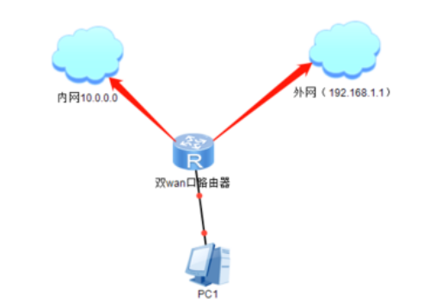
PART 01
动态路由协议概述

Slide 4

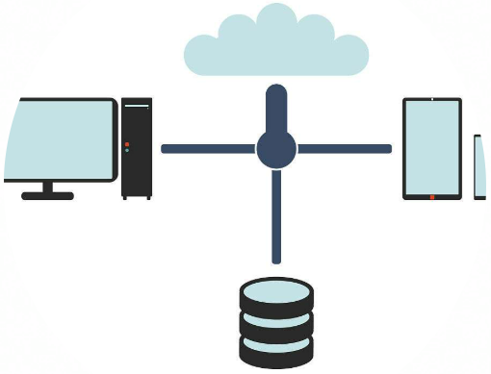
定义与原理
自动路由更新
动态路由协议是一种允许路由器自动交换路由信息
并根据这些信息动态计算最佳路由路径的网络协议，
能够根据网络拓扑的变化自动调整路由路径。
信息交互机制
动态路由协议通过路由器之间的信息交互来感知网
络拓扑结构的变化，确保在网络链路出现故障时能
够迅速重新计算路由路径。
协议类型
动态路由协议主要包括距离矢量路由协议和链路状
态路由协议，分别基于不同的算法实现路由信息的
传递和计算。

Slide 5
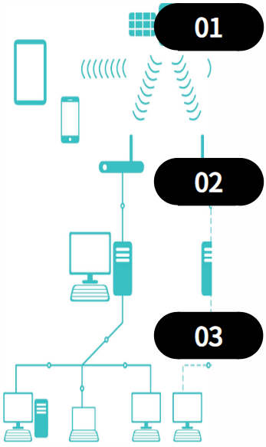
动态路由与静态路由的对比
配置方式
静态路由需要网络管理员手动配置每条路由信息，而动态
路由通过协议自动完成路由信息的更新和优化，减少了人
工干预。
适应能力
静态路由无法自动适应网络拓扑的变化，而动态路由能够
根据网络状态实时调整路由路径，具有更高的灵活性和适
应性。
资源消耗
静态路由对系统资源要求较低，适合小型网络；动态路由
虽然占用更多的带宽和计算资源，但更适合大型复杂网络。

Slide 6

动态路由协议的工作机制
路由信息交换
动态路由协议通过路由器之间的信息交换来传递路由信息，包括直连
网段和非直连网段的路由信息，确保路由表的实时更新。
路由表生成
路由器在接收到相邻路由器发送的路由信息后，会根据特定的算法（
如距离矢量算法或链路状态算法）生成自己的路由表。
故障处理
当网络链路出现故障时，动态路由协议能够快速检测到并重新计算最
佳路径，确保数据传输的连续性和网络的高效运行。

Slide 7
PART 02
动态路由协议的主要类型

Slide 8

距离矢量路由协议
周期性更新机制:距离矢量路由协议通
过周期性地向邻居路由器广播自己的
路由表来传递路由信息，这种机制虽
然简单，但在大规模网络中可能导致
带宽占用过高，尤其是在网络拓扑频
繁变化时。
跳数作为度量值:RIP协议是典型的距离
矢量路由协议，它使用跳数作为度量值
来衡量到达目的网络的距离，最大跳数
通常为15，跳数为16时表示网络不可达，
这种机制限制了其在大型网络中的应用。
防环机制:距离矢量路由协议采用水平
分割、毒性逆转和最大跳数等防环机
制，以防止路由环路的发生，但这些
机制在处理复杂网络拓扑时可能效果
有限，容易导致路由收敛速度慢。
路由表更新延迟:由于距离矢量路由协议
依赖于周期性的路由表更新，因此在网
络拓扑发生变化时，路由信息的传播可
能存在延迟，导致网络中的路由表不一
致，影响数据传输的实时性。

Slide 9




链路状态路由协议
链路状态路由协议基于
链路状态算法，每个路
由器首先收集自身周围
链路的状态信息，包括
链路的带宽、延迟等，
然后将这些信息洪泛到
整个网络，形成链路状
态数据库。
链路状态路由协议
在网络拓扑发生变
化时，能够快速重
新计算路由路径，
确保网络的高效运
行，这种快速收敛
的特性使其在大型
复杂网络中表现优
异。
所有路由器根据收到
的链路状态信息，使
用最短路径算法(如D
iikstra算法)计算出到
其他网络的最短路径，
这种算法能够快速适
应网络拓扑的变化，
提高路由的准确性搛
坳哮昵
由于链路状态路由协
议仅在网络拓扑发生
变化时进行信息洪泛，
因此相比距离矢量路
由协议，它占用的带
宽较低，适合在高带
宽需求的环境中应用。

Slide 10
PART 03
动态路由协议配置方法

Slide 11

RIP协议配置步骤
启用RIP协议
宣告直连网络
在路由器全局配置模式下，
使用router rip”命令启用RIP
协议，这-步是配置RIP的基
础，确保路由器能够开始
学习和传播路由信息。
使用“network”命令宣告
路由器直连的网络，例如
“network192.168.1.0”，
这样RIP协议会将这些网络
信息广播给邻居路由器，
实现路由信息的动态更新。
设置版本
配置定时器
RIP有RIPv1和RIPv2两个版本，
RIPv1不支持子网掩码，而R
IPv2支持。可以通过“versi
on 2”命令将协议版本设置为
RIPv2，以提高路由信息的准
确性和安全性。
RIP默认的更新间隔为30秒，
可以通过“timers basic”命令
调整更新、无效、保持和刷
新时间，以适应不同网络环
境的需求。

Slide 12




OSPF协议配置步骤
启用OSPF进程
配置区域
在路由器全局配置模式下，
使用“router ospf<进程号>
”命令启动OSPF进程，进程
号可以自定义，用于区分
不同OSPF实例。
使用“network<网络地址>
<反掩码>area<区域号>”命
令将路由器接口划分到特
定OSPF区域中，区域号通
常为0，表示骨干区域。
设置路由器ID
调整OSPF参数
OSPF使用路由器ID来唯一标
识路由器，可以通过“rout
er-id”命令手动设置，也可以
自动选择接口IP地址作为ID。
可以通过“ip ospf cost”命
令调整接口的OSPF成本值，
以影响最短路径优先算法
的计算结果，优化路由选
择。

Slide 13
PART 04
动态路由协议实验配置

Slide 14

RIPV2基础配置
配置RIPV2的基本参数，确保路由器之间正常通信
启用RIPV2协议
设置邻居关系
在两台路由器上启用RIPV2协议，并指定参
与路由计算的网络。
配置路由器间的邻居关系，确保路由信
息能够正确传播。
配置无类路由
检查路由表
开启无类路由功能，支持子网掩码传递，
提高IP地址利用率。
查看路由器的路由表，确认RIPV2协议已
成功学习到目标网络。

Slide 15

测试与验证
验证PCA与PCB之间的连通性
1
2
Ping测试
路由跟踪
使用Ping命令测试PCA与
PCB之间的连通性，检查
是否可达。
执行Traceroute命令，分
析数据包经过的路径，
验证路由配置正确性。
3
4
日志分析
性能评估
查看路由器日志，排查
潜在问题并优化配置。
评估网络性能，确保延
迟和丢包率符合预期标
准。

Slide 16



OSPF基础配置
启用OSPF协议
在两台路由器上启用OSPF协议，并指定参与
路由计算的网络。
配置区域划分
将网络划分为不同的OSPF区域，优化路由计
算和管理。
设置Router lD
配置路由器的Router ID，确保唯一性和正确
性。
配置OSPF的基本
参数，确保路由
器之间正常通信
配置邻居关系
配置路由器间的邻居关系，确保路由信息能
够正确传播。

Slide 17

高级功能配置
认证机制
路由过滤
配置OSPF认证机制，增强
网络安全性防止非法访问。
配置路由过滤规则，限制
不必要的路由传播，优化
网络性能。
负载均衡
路由优先级
配置等价路径负载均衡，
提高带宽利用率和网络
可靠性。
配置路由优先级，确保关
键业务流量的优先转发。
配置OSPF的高级功能，提升网络
性能和安全性

Slide 18




测试与验证
验证PCA与PCB之间的连通性
Ping测试
路由跟踪
日志分析
性能评估
使用Ping命令测试PCA
与PCB之间的连通性，
检查是否可达。
执行Traceroute命令，
分析数据包经过的路
径，验证路由配置正
确性。
查看路由器日志，排
查潜在问题并优化配
置。
评估网络性能，确保
延迟和丢包率符合预
期标准。

Slide 19
PART 05
动态路由协议应用与优化

Slide 20

动态路由协议的优化策略
路由聚合
路由过滤与策略控制
通过将多个连续的子网路由聚
合为一条更高效的路由条目，
减少路由表的大小，降低路由
器的计算和存储负担，同时提
升路由信息的传播效率。
通过配置路由过滤策略，限制特定
路由信息的传播，避免不必要的路
由信息占用网络带宽，同时可以根
据业务需求定制路由策略，优化网
络流量分布。
路由协议参数调优
多协议协同优化
根据网络的具体需求，调整动态
路由协议的关键参数(如OSPF的H
ello时间、BGP的Keepalive时间等
)，以优化路由收敛速度和网络稳
定性，减少路由震荡的影响。
在网络中同时部署多种动态路由协
议时，通过合理配置路由重分发和
优先级，确保不同协议之间的协同
工作，避免路由环路和冲突，提升
整体网络的可靠性和性能。

Slide 21

动态路由协议的故障排除
路由环路检测与解决
路由收敛问题排查
通过分析路由表和日志信息，识
别并消除路由环路问题，确保数
据包能够正确传输，避免网络资
源浪费和性能下降。
当网络拓扑发生变化时，如果
路由收敛时间过长，可以通过
检查路由协议配置、链路状态
信息和邻居关系，找出导致收
敛延迟的原因并加以解决。
邻居关系故障处理
路由信息异常分析
动态路由协议依赖于路由器之间
的邻居关系，如果邻居关系无法
建立或中断，可以通过检查物理
链路、协议配置和认证信息，恢
复正常的邻居通信。
当路由表中出现异常路由条目
时，可以通过分析路由更新日
志、协议报文和网络拓扑，找
出路由信息错误的来源，并采
取相应的纠正措施，确保路由
表的准确性和一致性。

Slide 22
PART 06
动态路由协议的未来发展

Slide 23


动态路由协议的技术趋势
智能化与自动化
随着人工智能和机器学习技术的发展，动态路由协议正朝着更
加智能化和自动化的方向发展。未来的路由协议将能够自动学
习网络流量模式，并根据实时数据动态调整路由策略，以优化
网络性能。
高可用性与容错性
现代网络对高可用性和容错性的需求日益增加。动态路由协议
正在集成更强大的容错机制，能够在网络故障发生时快速重新
计算路径，确保数据包能够绕过故障节点，保持网络的连续性
和稳定性。
安全性增强
网络安全威胁日益复杂，动态路由协议也在不断引入新的安全
特性。例如，通过加密路由更新消息、实施身份验证机制以及
检测和防御路由攻击，来保护网络免受恶意攻击和未经授权的
访问。

Slide 24

动态路由协议在云计算环境中的挑战与机遇
多租户隔离与安全性
在云计算环境中，多租户共享同一
网络基础设施，动态路由协议需要
确保各租户之间的网络隔离和安全
性。通过引入虚拟路由实例、实施
严格的访问控制策略以及加密路由
信息，动态路由协议能够为每个租
户提供独立且安全的网络环境。
大规模网络管理
云计算环境通常涉及大规模的
网络基础设施，动态路由协议
需要应对大规模网络管理带来
的挑战。例如，如何高效地处
理大量路由更新消息、如何在
分布式环境中保持路由信息的
一致性，以及如何快速适应网
络拓扑的变化。
弹性与可扩展性
云计算环境对网络的弹性和可扩展
性要求极高，动态路由协议需要支
持动态扩展和收缩网络资源。通过
自动发现新加入的网络节点、动态
调整路由策略以及优化资源分配，
动态路由协议能够满足云计算环境
对网络弹性和可扩展性的需求。

Slide 25
谢谢

